Slide 1
Резюме.
Диалог с работодателем

Slide 2
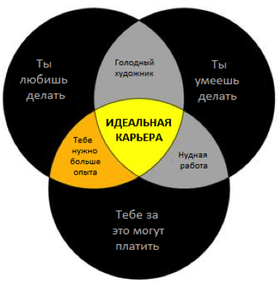
Идеальная карьера

Slide 3
Резюме
От французского «Излагать в кратце»
Цель резюме состоит в том, чтобы привлечь к себе внимание при заочном знакомстве и произвести на работодателя благоприятное впечатление.
Это ваш профессиональный портрет.
По резюме будут определять, стоит ли с вами встречаться.

Slide 4


Slide 5


Slide 6

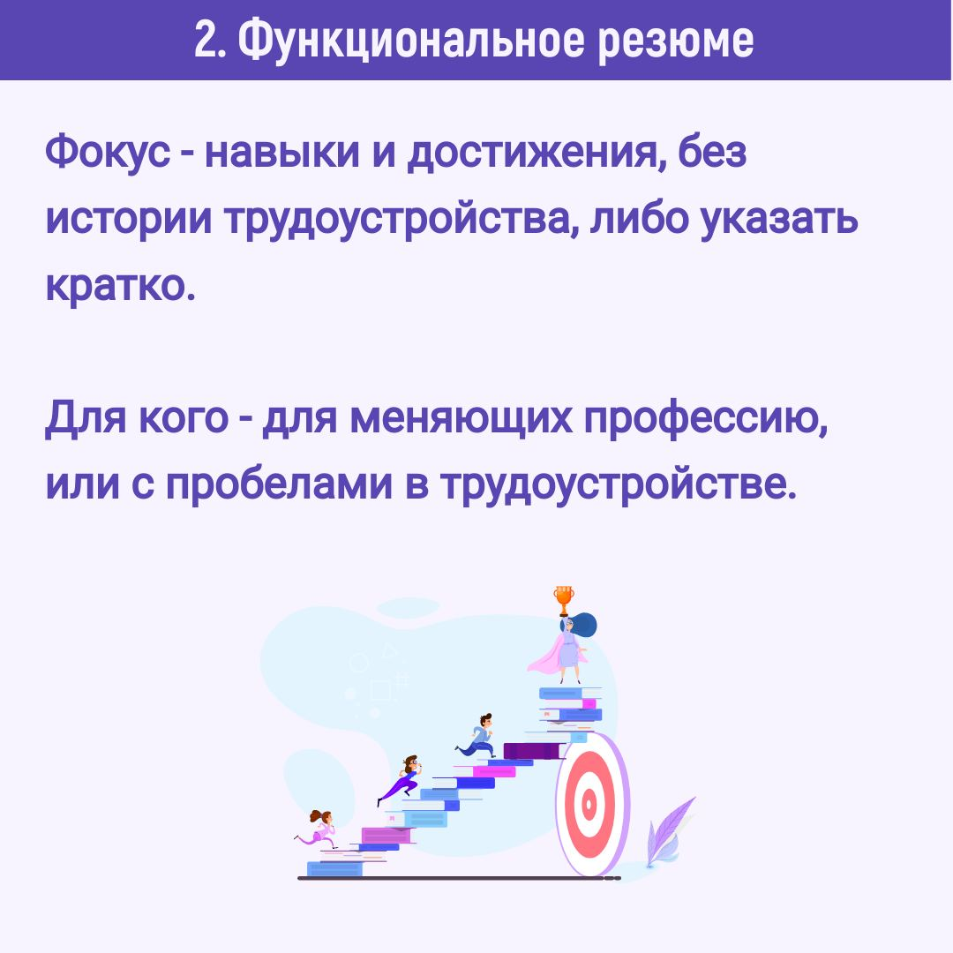

Slide 7
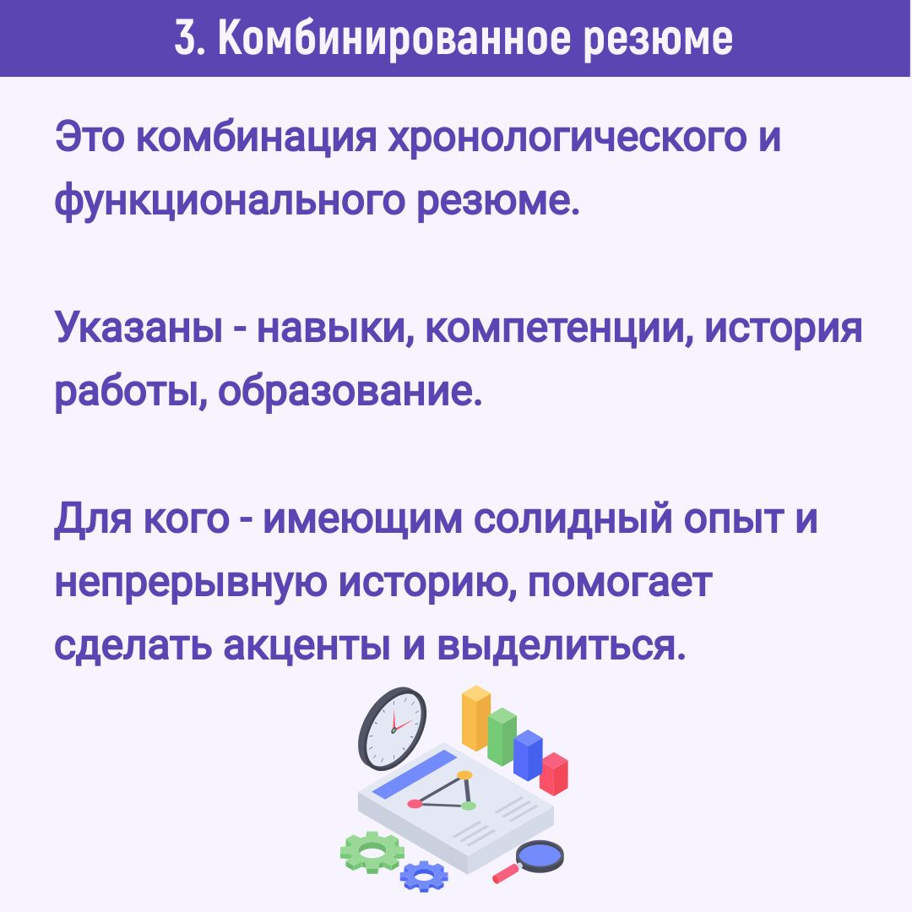
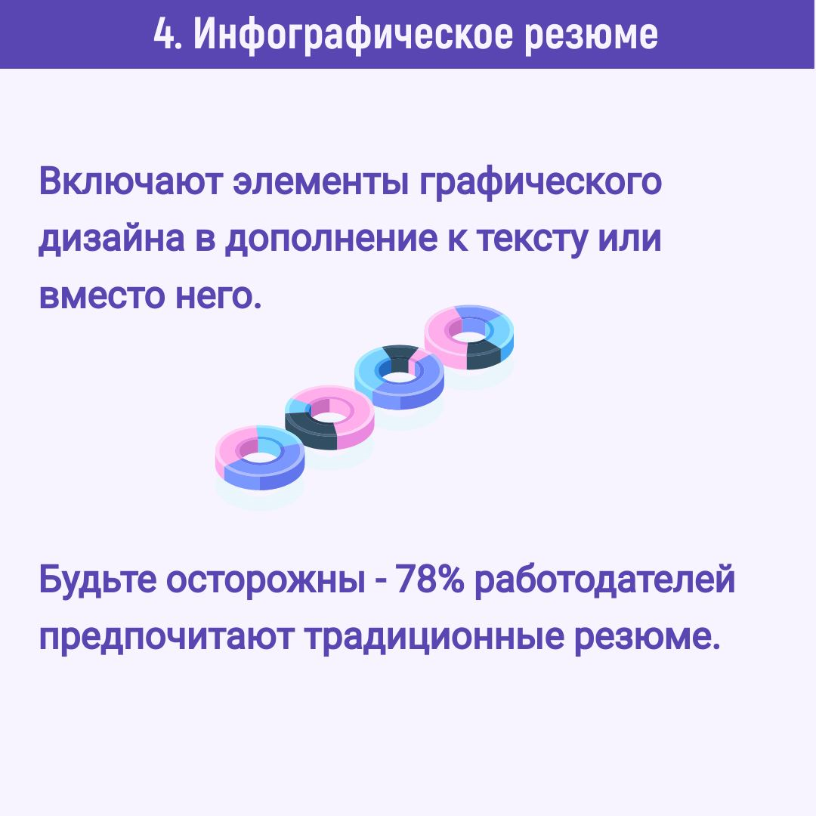

Slide 8
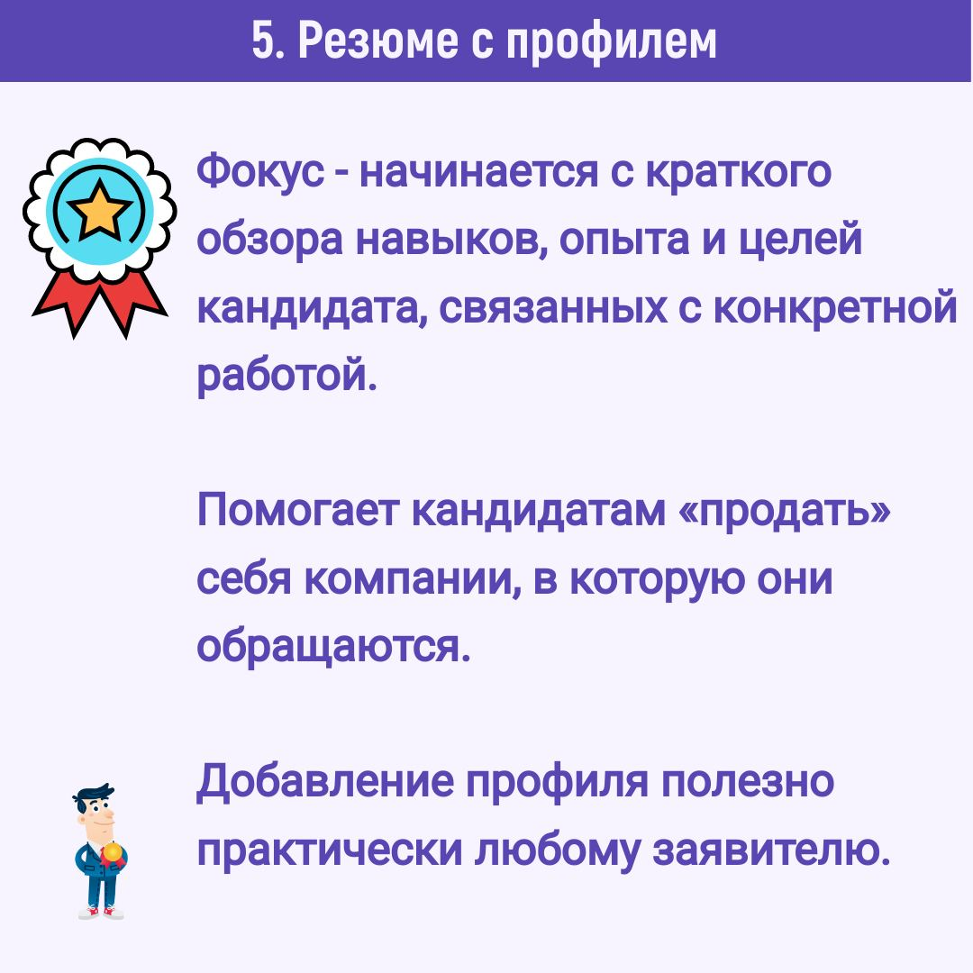
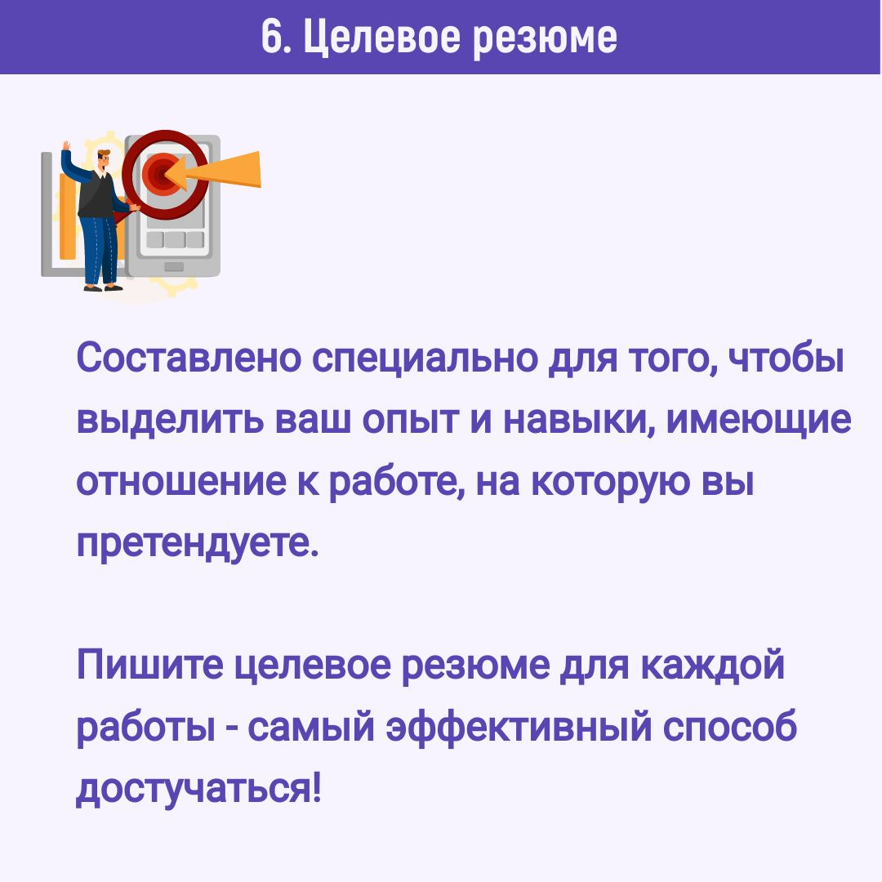

Slide 9
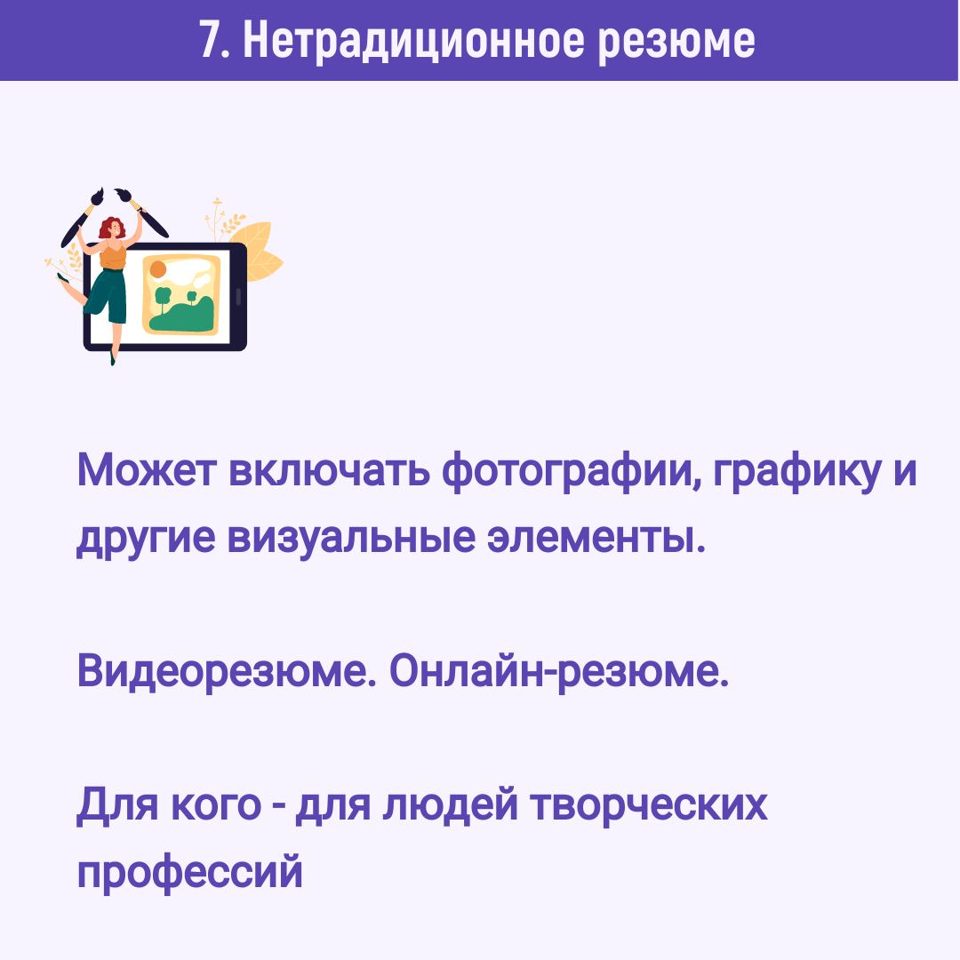
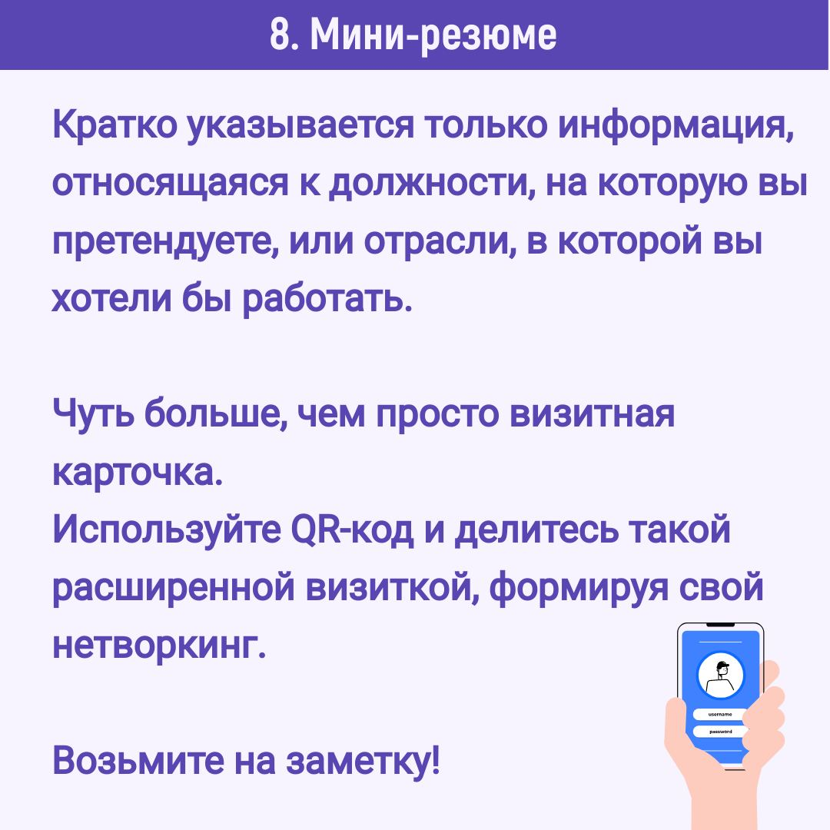

Slide 10


Slide 11
Фото и Ф.И.
Цель: ( на какую должность претендуете?)
Адрес:
Контактный телефон: (домашний и/или сотовый)
Дата и место рождения:
Семейное положение: (например: женат, сын 14 лет)
Опыт работы: (в обратном хронологическом порядке, начиная
с последнего места работы) по схеме:
дата начала работы – дата окончания работы,
название фирмы, ее сфера деятельности
название Вашей должности
описание Ваших должностных обязанностей
примеры конкретных достижений
Образование (в обратном хронологическом порядке, начиная с
последнего места учебы)
Дополнительные сведения (дополнительное образование; дополнительные
навыки – ПК, степень владения языками, наличие водительских прав;
сильные стороны Вашей личности, отличающие Вас от других и помогающие
достигать нужных результатов в работе).

Slide 12


Slide 13


Slide 14


Slide 15


Slide 16


Slide 17


Slide 18
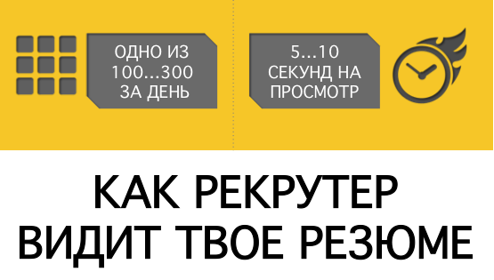
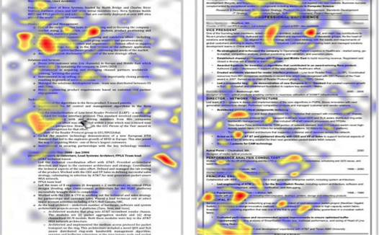
Рекрутер

Slide 19
Сильные-слабые стороны личности профессионала
Качества, обеспечивающие успешность выполнения профессиональной деятельности агронома:
Способности Личностные качества, интересы и склонности
гибкость и самостоятельность мышления;
хорошие аналитические способности;
высокий уровень развития внимания, памяти;
хорошие организаторские способности;
способность принимать быстрые и нестандартные решения;
способность работать в условиях ненормированного графика;
способность прогнозировать.
инициативность;
выносливость (способность работать в различных погодных условиях);
оперативность (быстрое реагирование на различные ситуации);
творческое отношение к труду;
эмоциональная устойчивость;
ответственность;
наблюдательность;
стремление к самосовершенствованию.
Качества, препятствующие эффективности профессиональной деятельности:
безответственность;
отсутствие стремления к инновациям (нововведениям);
быстрая физическая утомляемость;
отсутствие наблюдательности;
неспособность действовать в условиях критической ситуации.

Slide 20
БЛОК ЛИЧНЫЕ КАЧЕСТВА СОИСКАТЕЛЯ НА ДОЛЖНОСТЬ...
Как составить профессиональный личностный портрет?
Использует слова положительного подхода:
знаю, готов, умею, способен,организовал, руководил, итд
Примерный перечень навыков, способностей, сильных сторон личности:
Умею обрабатывать, анализировать и систематизировать информацию,
Способен находить взаимопонимание с партнерами,
Умею планировать, осуществлять прогноз,
Свободно вступаю в контакты, не испытываю трудностей в общении,
Спокойствие, серьезность и предусмотрительность, стараюсь планировать дела заранее
Энергичность и активность, живо откликаюсь на происходящие события
Стремлюсь к высоким результатам в работе
Упорен и настойчив в преодолении препятствий на пути к цели

Slide 21

Резюме

Slide 22
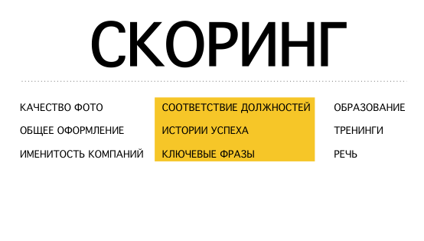
Каждое резюме набирает баллы

Slide 23
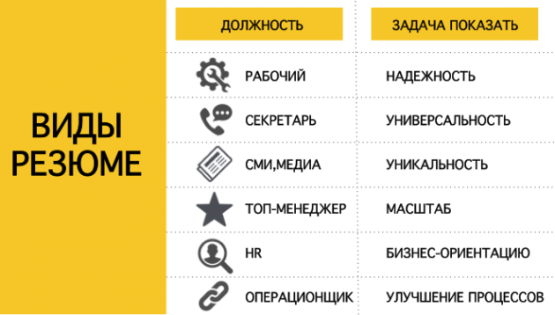

Slide 24
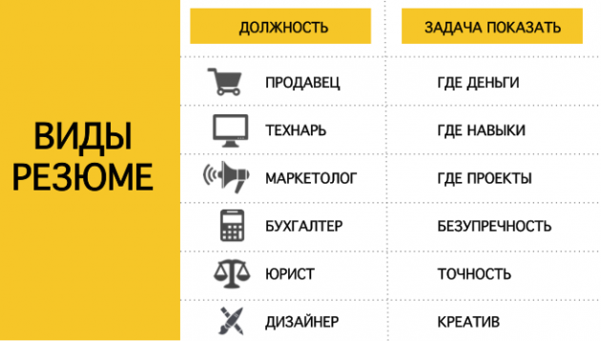

Slide 25

Рекрутер

Slide 26


Slide 27


Slide 28


Slide 29


Slide 30


